Slide 1
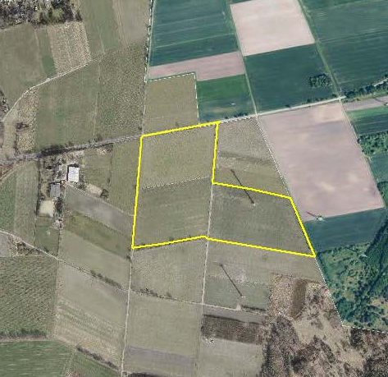
Vorhabenbezogener Bebauungsplan 118 (VEP 118) und 20. Änderung des Flächennutzungsplanes
Frühzeitige Beteiligung der Öffentlichkeit nach § 3 (1) BauGB am 07.10.2025
Die Lage des Plangebietes befindet sich in Bremen Blumenthal, im Ortsteil Rekum:
südlich der Hospitalstraße,
westlich Immenbergweg,
nördlich der Lagerstraße
und östlich Lohweg
Größe des Plangebietes:
rund 14 ha

Slide 2
Aufstellungsbeschluss
Deputationssitzung am 18.09.2025
Ablaufplan der Aufstellungsverfahren VEP 118 und 20. Änd. FNP im Parallelverfahren
Frühzeitige Öffentlichkeitsbeteiligung
gem. § 3 (1) BauGB am 07.10.2025
Frühzeitige Behördenbeteiligung
gem. § 4 (1) BauGB
Auswertung der Stellungnahmen
Erstellung Planentwurf u. Entwurf der Begründung incl. Umweltbericht
Entwurfs- und Auslegungsbeschluss
Behördenbeteiligung
gem. § 4 (2) BauGB
Öffentliche Auslegung
gem. § 3 (2) BauGB
Auswertung der Stellungnahmen
Satzungsbeschluss
Bekanntmachung und Inkrafttreten

Slide 3
Vorhabenbezogener Bebauungsplan 118

Slide 4
Vorhabenbezogener Bebauungsplan – Was bedeutet dies?
Vorhabenbezogener Bebauungsplan
gemäß § 12 BauGB
Konkretes Vorhaben mit Vorhaben- und Erschließungsplan (VEP)
Durchführungsvertrag

Slide 5
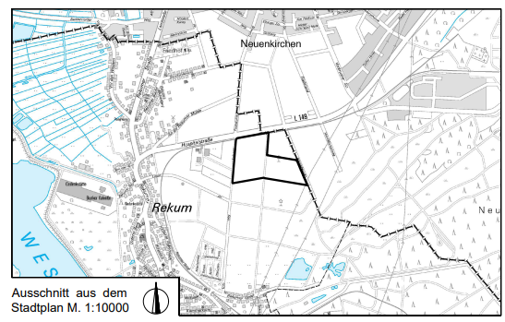
Vorhabenbezogener Bebauungsplan 118 (VEP 118) in Bremen - Blumenthal
Die Projektentwicklerin, die Energiequelle GmbH, hat im Juni 2025 für das Plangebiet einen
Antrag zur Aufstellung eines vorhabenbezogenen Bebauungsplans zur Errichtung von Freiflächen-Photovoltaikanlagen zur Erzeugung von Strom aus Sonnenenergie, an die Stadt Bremen gestellt.
Rahmenbedingungen:
Vorab wurde eine umweltfachliche Bewertung der Flächen erstellt. Zudem gab es behördliche Vorabstimmungen.

Slide 6
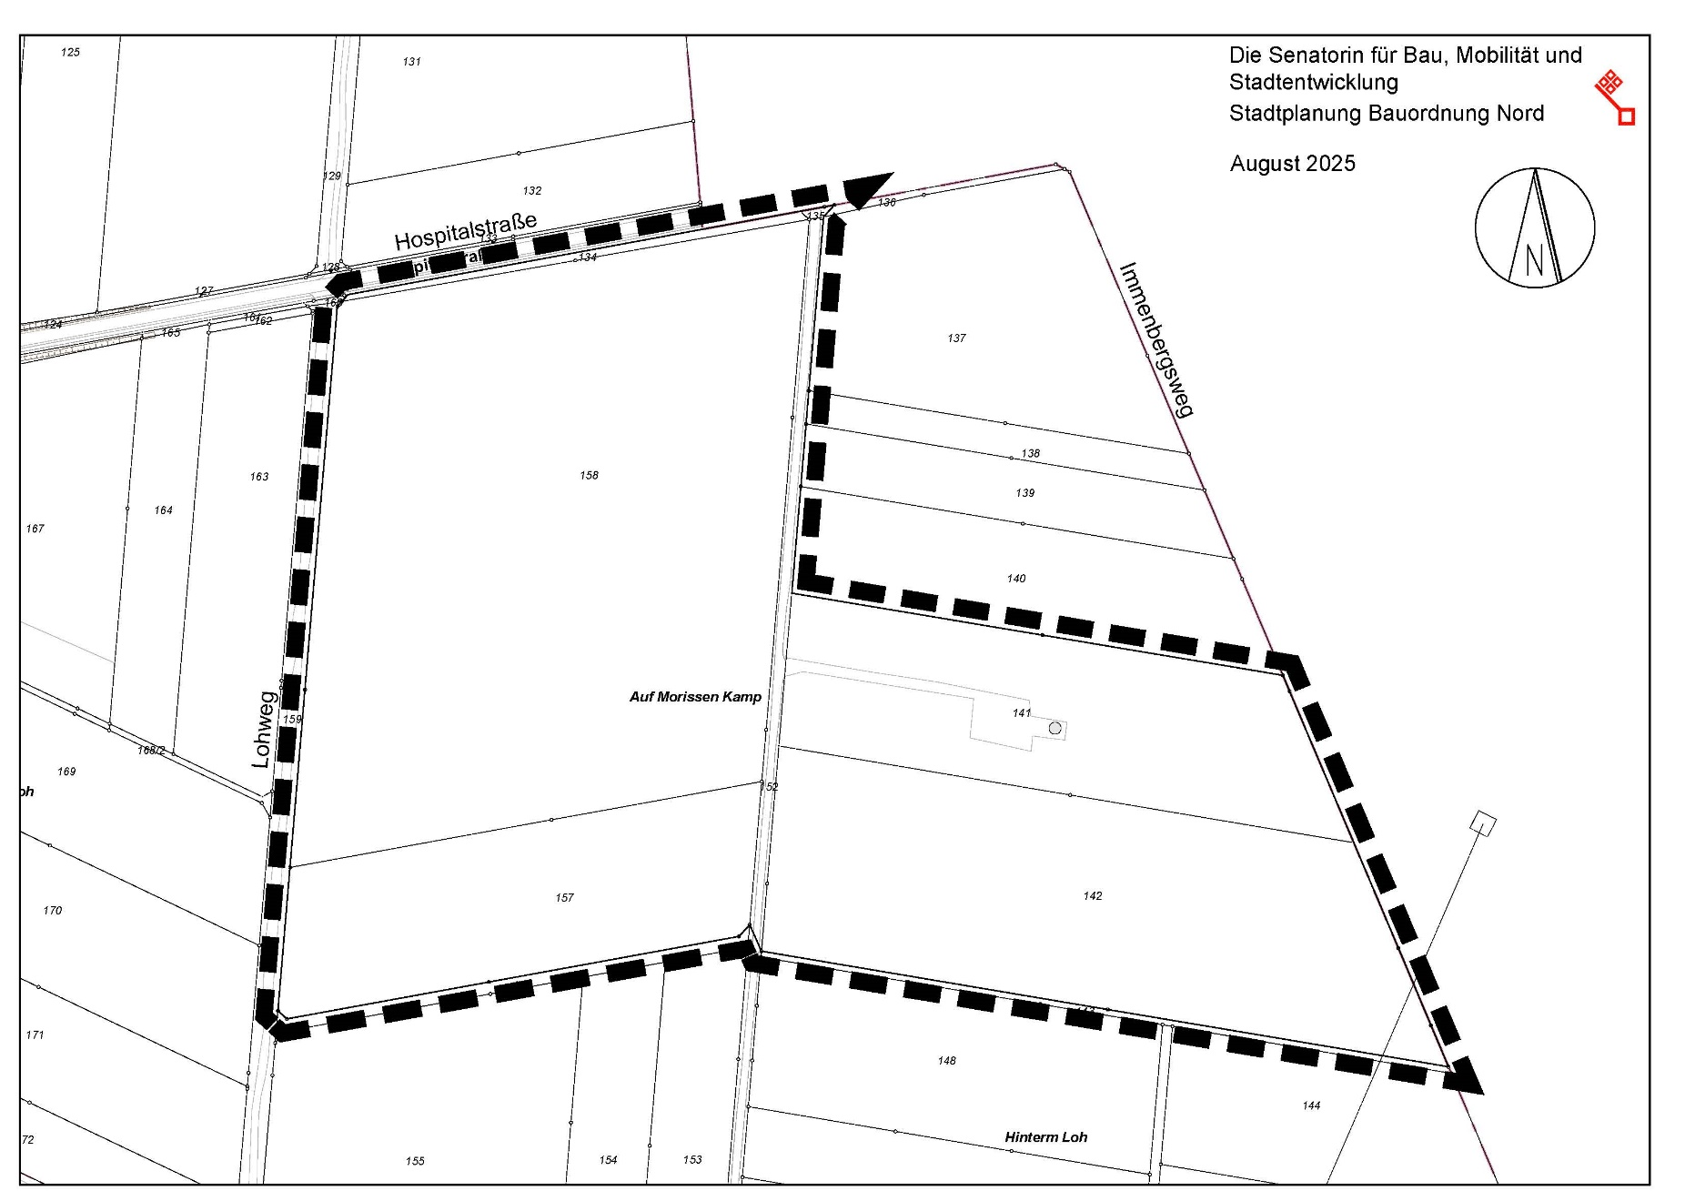
Vorhabenbezogener Bebauungsplan 118 (VEP 118) und 20. Änderung des Flächennutzungsplanes
Für das Plangebiet liegt kein rechtsverbindlicher B-Plan vor. Die Zulässigkeit wird nach § 35 BauGB beurteilt.
Wesentliche Ziele des VEP 118
Festsetzung von sonstigen Sondergebieten gem. § 11 Abs. 2 BauNVO zur Nutzung erneuerbarer Energien,
Festsetzung der überbaubaren Grundstücksflächen (Baugrenzen), des Maßes der baulichen Nutzung (Grundflächenzahl, Höhe baulicher Anlagen) an die beabsichtigte Planung,
grünordnerische Festsetzungen zur Kompensation der planbedingten Eingriffe und zur Einbettung in die Landschaft,
Sicherung der Erschließung sowie
gesicherter Rückbau der großflächigen Freiflächen-PV-Anlage nach ihrer Betriebszeit.

Slide 7
20. Änderung des Flächennutzungsplanes
im Parallelverfahren

Slide 8
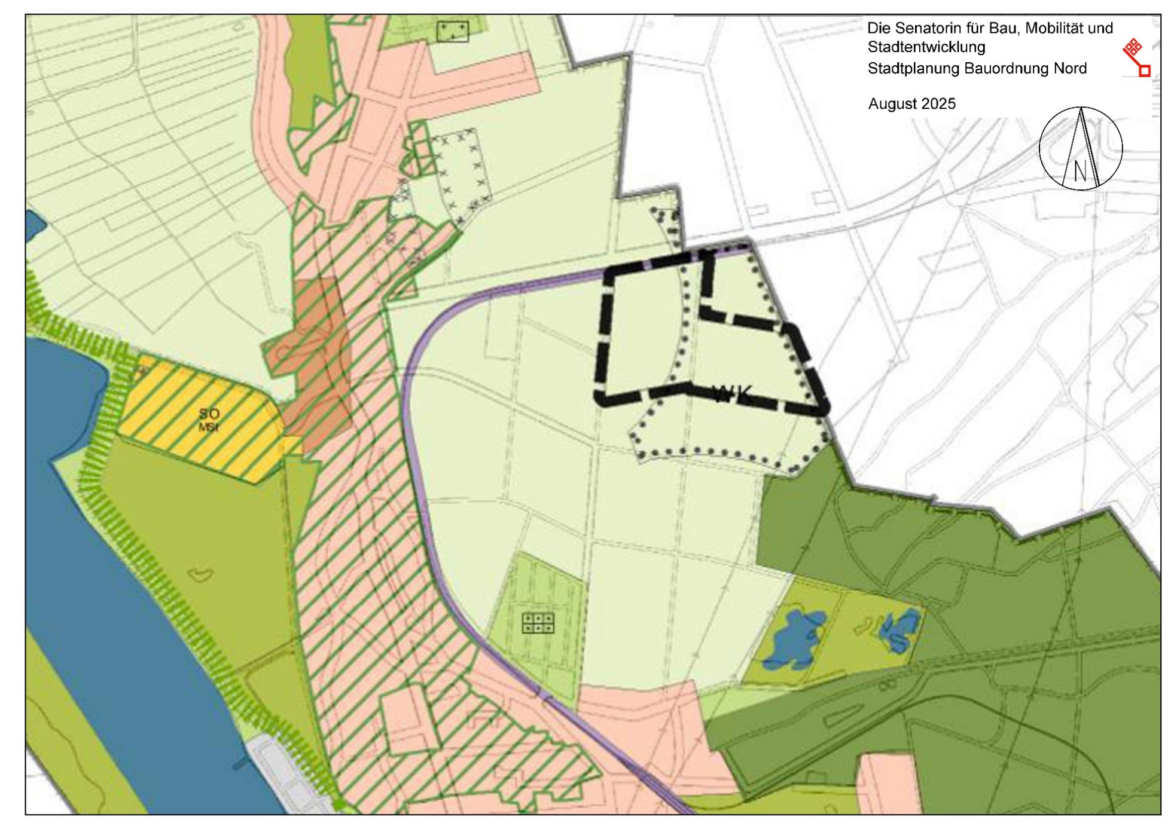


Auszug aus dem Flächennutzungsplan Bremen mit Geltungsbereich für die 20. Änderung des Flächennutzungsplanes
Flächen für die Landwirtschaft
Vorrangflächen für Windkraft-
anlagen
Die geplante Art der baulichen Nutzung (sonstiges Sondergebiet) entspricht nicht den ausgewiesenen Flächen des FNP Bremen.
Somit ist eine Flächennutzungsplanänderung
im Parallelverfahren
als eigenständiges Aufstellungsverfahren erforderlich!

Slide 9
Vielen Dank für Ihre Aufmerksamkeit

